Slide 1

Organizacion de
equipos de trabajo
multitienda
Carlos Castro
Ver el OA en pinturasespecializadas.lumbre.lat
Notes:
Objeto de aprendizaje de Lumbre · Carlos Castro
Enlace: https://pinturasespecializadas.lumbre.lat/object/organizacion-de-equipos-de-trabajo-multitienda

Slide 2
Acerca de este OA · 1 de 2
Objetivo
Aplicar en tienda: Aprende a coordinar equipos de trabajo entre varias sucursales de pinturas: comunicacion interdepartamental, estandares de servicio unificados, gestion de inventario compartido y rotacion de personal. Domina las herramientas y protocolos para que el cliente perciba una sola marca, independientemente de la tienda.
Organizacion de equipos de trabajo multitienda
2 / 48
Notes:
Enlace al OA: https://pinturasespecializadas.lumbre.lat/object/organizacion-de-equipos-de-trabajo-multitienda

Slide 3
Acerca de este OA · 2 de 2
Descripción
Aprende a coordinar equipos de trabajo entre varias sucursales de pinturas: comunicacion interdepartamental, estandares de servicio unificados, gestion de inventario compartido y rotacion de personal. Domina las herramientas y protocolos para que el cliente perciba una sola marca, independientemente de la tienda.
Autoría: Carlos Castro
Etiquetas: equipos · multitienda · coordinacion · comunicacion · estandares · inventario · rotacion · sucursales
Organizacion de equipos de trabajo multitienda
3 / 48
Notes:
Continuación de «Acerca de este OA» (2 de 2).

Slide 4
Sección · 1 de 2
Para dominar este tema · Paso 1: Estructura y coordinacion entre sucursales · Paso 1 de 2
Organizacion de equipos de trabajo multitienda
4 / 48
Notes:
Recorrido: Paso 1: Estructura y coordinacion entre sucursales
Paso 1 de 2: Clave
Texto del paso: Una operacion multitienda requiere una estructura clara: cada sucursal tiene un responsable directo, pero todos reportan a un coordinador multitienda que garantiza la coherencia operativa. El coordinador centraliza las decisiones de stock, los protocolos de atencion al cliente y la planificacion de personal. Sin esta figura, cada tienda opera como un negocio independiente y el cliente percibe inconsistencias: precios distintos, informacion contradictoria y plazos diferentes.
Enlace: https://pinturasespecializadas.lumbre.lat/object/organizacion-de-equipos-de-trabajo-multitienda

Slide 5
Sección · 2 de 2
Clave
Una operacion multitienda requiere una estructura clara: cada sucursal tiene un responsable directo, pero todos reportan a un coordinador multitienda que garantiza la coherencia operativa. El coordinador centraliza las decisiones de stock, los protocolos de atencion al cliente y la planificacion de personal. Sin esta figura, cada tienda opera como un negocio independiente y el cliente percibe inconsistencias: precios distintos, informacion contradictoria y plazos diferentes.
Organizacion de equipos de trabajo multitienda
5 / 48
Notes:
Continuación de «Sección» (2 de 2).

Slide 6
Sección · 1 de 2
Para dominar este tema · Paso 1: Estructura y coordinacion entre sucursales · Paso 2 de 2
Organizacion de equipos de trabajo multitienda
6 / 48
Notes:
Recorrido: Paso 1: Estructura y coordinacion entre sucursales
Paso 2 de 2: Aplicacion
Texto del paso: Una operacion multitienda requiere una estructura clara: cada sucursal tiene un responsable directo, pero todos reportan a un coordinador multitienda que garantiza la coherencia operativa. El coordinador centraliza las decisiones de stock, los protocolos de atencion al cliente y la planificacion de personal. Sin esta figura, cada tienda opera como un negocio independiente y el cliente percibe inconsistencias: precios distintos, informacion contradictoria y plazos diferentes.
Enlace: https://pinturasespecializadas.lumbre.lat/object/organizacion-de-equipos-de-trabajo-multitienda

Slide 7
Sección · 2 de 2
Aplicacion
Una operacion multitienda requiere una estructura clara: cada sucursal tiene un responsable directo, pero todos reportan a un coordinador multitienda que garantiza la coherencia operativa. El coordinador centraliza las decisiones de stock, los protocolos de atencion al cliente y la planificacion de personal. Sin esta figura, cada tienda opera como un negocio independiente y el cliente percibe inconsistencias: precios distintos, informacion contradictoria y plazos diferentes.
Organizacion de equipos de trabajo multitienda
7 / 48
Notes:
Continuación de «Sección» (2 de 2).

Slide 8
Sección · 1 de 2
Para dominar este tema · Paso 2: Comunicacion interdepartamental efectiva · Paso 1 de 2
Organizacion de equipos de trabajo multitienda
8 / 48
Notes:
Recorrido: Paso 2: Comunicacion interdepartamental efectiva
Paso 1 de 2: Clave
Texto del paso: La comunicacion entre tiendas y departamentos no puede depender de mensajes informales o conversaciones de pasillo. Se necesitan canales formales: un sistema ERP compartido para stock y pedidos, un chat interno para coordinacion rapida, partes de turno escritos para traspaso de informacion y reuniones semanales de coordinacion. El principio es simple: si no esta escrito en el canal oficial, no existe. La comunicacion informal genera duplicidades, olvidos y respuestas contradictorias al cliente.
Enlace: https://pinturasespecializadas.lumbre.lat/object/organizacion-de-equipos-de-trabajo-multitienda

Slide 9
Sección · 2 de 2
Clave
La comunicacion entre tiendas y departamentos no puede depender de mensajes informales o conversaciones de pasillo. Se necesitan canales formales: un sistema ERP compartido para stock y pedidos, un chat interno para coordinacion rapida, partes de turno escritos para traspaso de informacion y reuniones semanales de coordinacion. El principio es simple: si no esta escrito en el canal oficial, no existe. La comunicacion informal genera duplicidades, olvidos y respuestas contradictorias al cliente.
Organizacion de equipos de trabajo multitienda
9 / 48
Notes:
Continuación de «Sección» (2 de 2).

Slide 10
Sección · 1 de 2
Para dominar este tema · Paso 2: Comunicacion interdepartamental efectiva · Paso 2 de 2
Organizacion de equipos de trabajo multitienda
10 / 48
Notes:
Recorrido: Paso 2: Comunicacion interdepartamental efectiva
Paso 2 de 2: Aplicacion
Texto del paso: La comunicacion entre tiendas y departamentos no puede depender de mensajes informales o conversaciones de pasillo. Se necesitan canales formales: un sistema ERP compartido para stock y pedidos, un chat interno para coordinacion rapida, partes de turno escritos para traspaso de informacion y reuniones semanales de coordinacion. El principio es simple: si no esta escrito en el canal oficial, no existe. La comunicacion informal genera duplicidades, olvidos y respuestas contradictorias al cliente.
Enlace: https://pinturasespecializadas.lumbre.lat/object/organizacion-de-equipos-de-trabajo-multitienda

Slide 11
Sección · 2 de 2
Aplicacion
La comunicacion entre tiendas y departamentos no puede depender de mensajes informales o conversaciones de pasillo. Se necesitan canales formales: un sistema ERP compartido para stock y pedidos, un chat interno para coordinacion rapida, partes de turno escritos para traspaso de informacion y reuniones semanales de coordinacion. El principio es simple: si no esta escrito en el canal oficial, no existe. La comunicacion informal genera duplicidades, olvidos y respuestas contradictorias al cliente.
Organizacion de equipos de trabajo multitienda
11 / 48
Notes:
Continuación de «Sección» (2 de 2).

Slide 12
Sección · 1 de 2
Para dominar este tema · Paso 3: Estandares unificados y gestion compartida · Paso 1 de 2
Organizacion de equipos de trabajo multitienda
12 / 48
Notes:
Recorrido: Paso 3: Estandares unificados y gestion compartida
Paso 1 de 2: Clave
Texto del paso: El cliente no sabe de sucursales: sabe que la empresa es una sola marca. Por eso los estandares de servicio deben ser identicos en todas las tiendas: protocolo de saludo, ficha tecnica con cada producto, limpieza y facing, tiempos de respuesta y procedimiento de reclamaciones. El inventario compartido permite consultar stock en tiempo real entre las cuatro tiendas y ejecutar transferencias rapidas. La rotacion de personal entre sucursales no es un castigo: es formacion cruzada que fortalece al equipo y homogeneiza el servicio.
Enlace: https://pinturasespecializadas.lumbre.lat/object/organizacion-de-equipos-de-trabajo-multitienda

Slide 13
Sección · 2 de 2
Clave
El cliente no sabe de sucursales: sabe que la empresa es una sola marca. Por eso los estandares de servicio deben ser identicos en todas las tiendas: protocolo de saludo, ficha tecnica con cada producto, limpieza y facing, tiempos de respuesta y procedimiento de reclamaciones. El inventario compartido permite consultar stock en tiempo real entre las cuatro tiendas y ejecutar transferencias rapidas. La rotacion de personal entre sucursales no es un castigo: es formacion cruzada que fortalece al equipo y homogeneiza el servicio.
Organizacion de equipos de trabajo multitienda
13 / 48
Notes:
Continuación de «Sección» (2 de 2).

Slide 14
Sección · 1 de 2
Para dominar este tema · Paso 3: Estandares unificados y gestion compartida · Paso 2 de 2
Organizacion de equipos de trabajo multitienda
14 / 48
Notes:
Recorrido: Paso 3: Estandares unificados y gestion compartida
Paso 2 de 2: Aplicacion
Texto del paso: El cliente no sabe de sucursales: sabe que la empresa es una sola marca. Por eso los estandares de servicio deben ser identicos en todas las tiendas: protocolo de saludo, ficha tecnica con cada producto, limpieza y facing, tiempos de respuesta y procedimiento de reclamaciones. El inventario compartido permite consultar stock en tiempo real entre las cuatro tiendas y ejecutar transferencias rapidas. La rotacion de personal entre sucursales no es un castigo: es formacion cruzada que fortalece al equipo y homogeneiza el servicio.
Enlace: https://pinturasespecializadas.lumbre.lat/object/organizacion-de-equipos-de-trabajo-multitienda

Slide 15
Sección · 2 de 2
Aplicacion
El cliente no sabe de sucursales: sabe que la empresa es una sola marca. Por eso los estandares de servicio deben ser identicos en todas las tiendas: protocolo de saludo, ficha tecnica con cada producto, limpieza y facing, tiempos de respuesta y procedimiento de reclamaciones. El inventario compartido permite consultar stock en tiempo real entre las cuatro tiendas y ejecutar transferencias rapidas. La rotacion de personal entre sucursales no es un castigo: es formacion cruzada que fortalece al equipo y homogeneiza el servicio.
Organizacion de equipos de trabajo multitienda
15 / 48
Notes:
Continuación de «Sección» (2 de 2).

Slide 16
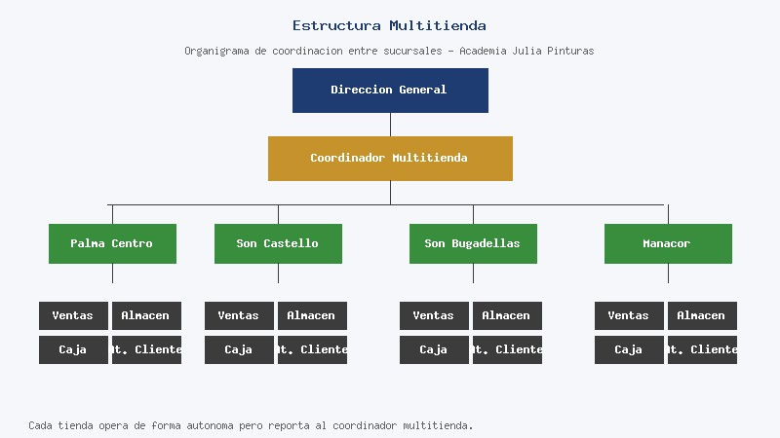
Para dominar este tema
Figura 1: Estructura multitienda. El organigrama muestra la jerarquia de coordinacion: direccion general, coordinador multitienda, responsables de cada sucursal y areas operativas compartidas.
Ver imagen original en el OA
Notes:
Imagen del OA: assets/figure-1.jpg
Texto alternativo: Figura 1: Estructura multitienda. El organigrama muestra la jerarquia de coordinacion: direccion general, coordinador multitienda, responsables de cada sucursal y areas operativas compartidas.
Pie: Figura 1: Estructura multitienda. El organigrama muestra la jerarquia de coordinacion: direccion general, coordinador multitienda, responsables de cada sucursal y areas operativas compartidas.
Enlace: https://pinturasespecializadas.lumbre.lat/object/organizacion-de-equipos-de-trabajo-multitienda

Slide 17
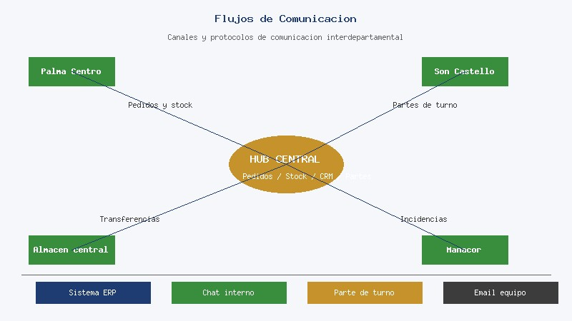
Para dominar este tema
Figura 2: Flujos de comunicacion. El hub central conecta las cuatro tiendas y el almacen central a traves de canales formales: ERP, chat interno, partes de turno y email corporativo.
Ver imagen original en el OA
Notes:
Imagen del OA: assets/figure-2.jpg
Texto alternativo: Figura 2: Flujos de comunicacion. El hub central conecta las cuatro tiendas y el almacen central a traves de canales formales: ERP, chat interno, partes de turno y email corporativo.
Pie: Figura 2: Flujos de comunicacion. El hub central conecta las cuatro tiendas y el almacen central a traves de canales formales: ERP, chat interno, partes de turno y email corporativo.
Enlace: https://pinturasespecializadas.lumbre.lat/object/organizacion-de-equipos-de-trabajo-multitienda

Slide 18
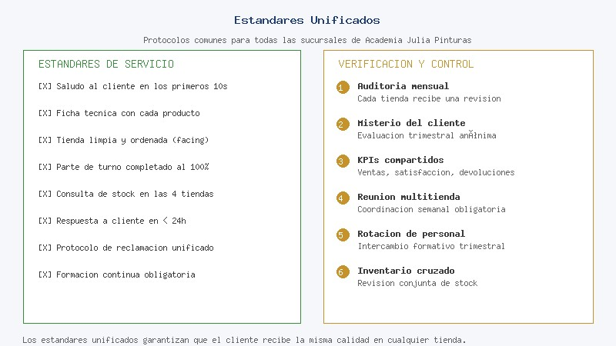
Para dominar este tema
Figura 3: Estandares unificados. Checklist de protocolos comunes de servicio y mecanismos de verificacion que garantizan la misma experiencia en cualquier sucursal.
Ver imagen original en el OA
Notes:
Imagen del OA: assets/figure-3.jpg
Texto alternativo: Figura 3: Estandares unificados. Checklist de protocolos comunes de servicio y mecanismos de verificacion que garantizan la misma experiencia en cualquier sucursal.
Pie: Figura 3: Estandares unificados. Checklist de protocolos comunes de servicio y mecanismos de verificacion que garantizan la misma experiencia en cualquier sucursal.
Enlace: https://pinturasespecializadas.lumbre.lat/object/organizacion-de-equipos-de-trabajo-multitienda

Slide 19
Para dominar este tema
Protocolos de coordinacion multitienda para Academia de Pinturas Especializadas
Organizacion de equipos de trabajo multitienda
19 / 48
Notes:
Título completo de la tabla que sigue.

Slide 20
Tabla · 1 de 3
Area | Protocolo | Frecuencia | Responsable | Canal oficial
Stock compartido | Consulta y transferencia entre tiendas | Diario | Responsable de tienda + coordinador | Sistema ERP
Partes de turno | Traspaso escrito de informacion pendiente | Cada turno | Saliente anota, entrante lee y firma | Parte de turno (fisico/digital)
Organizacion de equipos de trabajo multitienda
20 / 48
Notes:
Tabla del OA: Tabla
Enlace: https://pinturasespecializadas.lumbre.lat/object/organizacion-de-equipos-de-trabajo-multitienda

Slide 21
Tabla · 2 de 3
Area | Protocolo | Frecuencia | Responsable | Canal oficial
Reunion de coordinacion | Sincronizacion de objetivos e incidencias | Semanal | Coordinador multitienda | Presencial + acta en chat interno
Rotacion de personal | Intercambio formativo entre sucursales | Trimestral | RRHH + coordinador | Plan de rotacion documentado
Auditoria de estandares | Revision de cumplimiento de protocolos | Mensual | Coordinador + direccion | Informe de auditoria
Organizacion de equipos de trabajo multitienda
21 / 48
Notes:
Tabla del OA: Tabla
Enlace: https://pinturasespecializadas.lumbre.lat/object/organizacion-de-equipos-de-trabajo-multitienda

Slide 22
Tabla · 3 de 3
Area | Protocolo | Frecuencia | Responsable | Canal oficial
Gestion de reclamaciones | Protocolo unificado de respuesta | Segun incidencia | Responsable de tienda | Sistema CRM + email equipo
Organizacion de equipos de trabajo multitienda
22 / 48
Notes:
Tabla del OA: Tabla
Enlace: https://pinturasespecializadas.lumbre.lat/object/organizacion-de-equipos-de-trabajo-multitienda

Slide 23
Revisión · 1 de 2
Criterio de avance
Se considera superado con al menos 70% de acierto agregado en las actividades cubiertas.
Actividades cubiertas
• Opción múltiple · ej-mcq-01
• Clasificar · ej-sort-01
• Relacionar · ej-match-01
• Verdadero o falso · ej-tf-01
• Actividad · ej-ref-01
Organizacion de equipos de trabajo multitienda
23 / 48
Notes:
Compuerta de avance: Revisión
Umbral declarado: 70%.
No se incluyen puntuaciones de ninguna sesión ni respuestas personales.
Enlace: https://pinturasespecializadas.lumbre.lat/object/organizacion-de-equipos-de-trabajo-multitienda

Slide 24
Revisión · 2 de 2
• Detective de errores · ej-err-01
• Actividad · ej-list-01
Organizacion de equipos de trabajo multitienda
24 / 48
Notes:
Continuación de «Revisión» (2 de 2).

Slide 25
Actividad 1 · Opción múltiple
Sección: Para dominar este tema
¿Cual es la funcion principal del coordinador multitienda en una operacion con varias sucursales?
A) Gestionar exclusivamente el inventario de la tienda principal
B) Centralizar decisiones de stock, protocolos de atencion y planificacion de personal
C) Atender las reclamaciones de todas las tiendas
D) Reemplazar a los responsables de tienda cuando faltan
Organizacion de equipos de trabajo multitienda
25 / 48
Notes:
Solución: B) Centralizar decisiones de stock, protocolos de atencion y planificacion de personal
Evidencia: El coordinador multitienda garantiza la coherencia operativa entre sucursales: centraliza stock, protocolos de servicio y planificacion de personal para que el cliente perciba una sola marca.
Enlace al OA: https://pinturasespecializadas.lumbre.lat/object/organizacion-de-equipos-de-trabajo-multitienda

Slide 26
Actividad 2 · Clasificar · 1 de 2
Sección: Para dominar este tema
Clasifica cada accion en el canal de comunicacion correcto:
Categorías
• Sistema ERP
• Email corporativo
• Parte de turno
• Chat interno
1. Consultar stock de un producto en otra tienda
2. Avisar al equipo de una promocion nueva
Organizacion de equipos de trabajo multitienda
26 / 48
Notes:
Solución: 1. Consultar stock de un producto en otra tienda → Sistema ERP
2. Avisar al equipo de una promocion nueva → Email corporativo
3. Traspasar informacion de un turno a otro → Parte de turno
4. Coordinar una transferencia urgente de mercancia → Chat interno
5. Registrar una venta entre tiendas → Sistema ERP
6. Convocar reunion semanal de coordinacion → Email corporativo
Evidencia: Cada tipo de comunicacion tiene su canal oficial: el ERP para datos de stock y ventas, el chat para coordinacion rapida, el parte de turno para traspaso formal y el email para comunicaciones estructuradas.
Enlace al OA: https://pinturasespecializadas.lumbre.lat/object/organizacion-de-equipos-de-trabajo-multitienda

Slide 27
Actividad 2 · Clasificar · 2 de 2
3. Traspasar informacion de un turno a otro
4. Coordinar una transferencia urgente de mercancia
5. Registrar una venta entre tiendas
6. Convocar reunion semanal de coordinacion
Clasifica cada elemento en una de las categorías.
Organizacion de equipos de trabajo multitienda
27 / 48
Notes:
Continuación de «Actividad 2 · Clasificar» (2 de 2).

Slide 28
Actividad 3 · Relacionar · 1 de 2
Sección: Para dominar este tema
Relaciona cada estandar de servicio con su mecanismo de verificacion:
Columna A
1. Protocolo de saludo al cliente
2. Limpieza y facing de tienda
3. Tiempo de respuesta a consultas
4. Cumplimiento de partes de turno
5. Formacion continua del personal
Organizacion de equipos de trabajo multitienda
28 / 48
Notes:
Solución: Protocolo de saludo al cliente → Misterio del cliente (evaluacion anonima trimestral)
Limpieza y facing de tienda → Auditoria mensual presencial
Tiempo de respuesta a consultas → KPIs compartidos en sistema CRM
Cumplimiento de partes de turno → Revision semanal del coordinador
Formacion continua del personal → Plan de rotacion y registros de asistencia
Evidencia: Cada estandar tiene un mecanismo de control especifico: las auditorias verifican el estado fisico, los KPIs miden tiempos, el misterio del cliente evalua la experiencia real y las revisiones documentales comprueban el cumplimiento de procedimientos.
Enlace al OA: https://pinturasespecializadas.lumbre.lat/object/organizacion-de-equipos-de-trabajo-multitienda

Slide 29
Actividad 3 · Relacionar · 2 de 2
Columna B
A) Auditoria mensual presencial
B) KPIs compartidos en sistema CRM
C) Revision semanal del coordinador
D) Plan de rotacion y registros de asistencia
E) Misterio del cliente (evaluacion anonima trimestral)
Organizacion de equipos de trabajo multitienda
29 / 48
Notes:
Continuación de «Actividad 3 · Relacionar» (2 de 2).

Slide 30
Actividad 4 · Verdadero o falso
Sección: Para dominar este tema
La rotacion de personal entre tiendas es un castigo que se aplica a empleados con bajo rendimiento.
A) Verdadero
B) Falso
Organizacion de equipos de trabajo multitienda
30 / 48
Notes:
Solución: Falso
Evidencia: Falso. La rotacion de personal es una herramienta de formacion cruzada que fortalece al equipo, homogeneiza el servicio y permite que todos los empleados conozcan el funcionamiento de todas las sucursales.
Enlace al OA: https://pinturasespecializadas.lumbre.lat/object/organizacion-de-equipos-de-trabajo-multitienda

Slide 31
Actividad 5 · Reflexión
Sección: Para dominar este tema
Imagina que eres el coordinador multitienda y detectas que una de las cuatro sucursales tiene un indice de satisfaccion de cliente significativamente inferior a las otras tres. Describe que acciones tomarías para diagnosticar el problema, que protocolos revisarias, como involucrarias al responsable de esa tienda y que medidas aplicarias para homogeneizar el servicio.
Pregunta abierta · las respuestas personales no se incluyen en esta exportación.
Organizacion de equipos de trabajo multitienda
31 / 48
Notes:
Reflexión del OA: Imagina que eres el coordinador multitienda y detectas que una de las cuatro sucursales tiene un indice de satisfaccion de cliente significativamente inferior a las otras tres. Describe que acciones tomarías para diagnosticar el problema, que protocolos revisarias, como involucrarias al responsable de esa tienda y que medidas aplicarias para homogeneizar el servicio.
No se exportan respuestas personales.
Enlace: https://pinturasespecializadas.lumbre.lat/object/organizacion-de-equipos-de-trabajo-multitienda

Slide 32
Actividad 6 · Detective de errores · 1 de 2
Sección: Para dominar este tema
Identifica las afirmaciones incorrectas sobre la gestion de equipos multitienda:
A) Cada tienda puede tener su propio protocolo de atencion al cliente si asi lo decide el responsable.
B) El coordinador multitienda centraliza decisiones de stock, protocolos y planificacion de personal.
C) Los partes de turno escritos son opcionales si el equipo se lleva bien.
Organizacion de equipos de trabajo multitienda
32 / 48
Notes:
Solución: B) El coordinador multitienda centraliza decisiones de stock, protocolos y planificacion de personal.
Evidencia: Las afirmaciones incorrectas son: (1) los protocolos deben ser unificados, no distintos por tienda; (3) los partes de turno son obligatorios, no opcionales; (4) los canales oficiales son ERP, chat interno, parte de turno y email, no WhatsApp personal; (7) el cliente no debe notar diferencias entre sucursales: la empresa es una sola marca.
Enlace al OA: https://pinturasespecializadas.lumbre.lat/object/organizacion-de-equipos-de-trabajo-multitienda

Slide 33
Actividad 6 · Detective de errores · 2 de 2
D) La comunicacion informal por WhatsApp personal es un canal oficial valido.
E) El inventario compartido permite consultar stock en tiempo real entre sucursales.
F) La rotacion de personal entre tiendas es formacion cruzada que homogeneiza el servicio.
G) El cliente sabe perfectamente en que tienda esta porque cada una es completamente diferente.
Organizacion de equipos de trabajo multitienda
33 / 48
Notes:
Continuación de «Actividad 6 · Detective de errores» (2 de 2).

Slide 34
Actividad 7 · Reflexión
Sección: Para dominar este tema
Enumera los cuatro canales de comunicacion oficial que deben utilizarse en la operacion multitienda de Academia de Pinturas Especializadas, segun se muestra en la Figura 2.
Pregunta abierta · las respuestas personales no se incluyen en esta exportación.
Organizacion de equipos de trabajo multitienda
34 / 48
Notes:
Reflexión del OA: Enumera los cuatro canales de comunicacion oficial que deben utilizarse en la operacion multitienda de Academia de Pinturas Especializadas, segun se muestra en la Figura 2.
No se exportan respuestas personales.
Enlace: https://pinturasespecializadas.lumbre.lat/object/organizacion-de-equipos-de-trabajo-multitienda

Slide 35
Para dominar este tema · Juego de memoria
Cara A | Cara B
Stock compartido | Consulta y transferencia en tiempo real via ERP
Partes de turno | Traspaso escrito con firma de entrante y saliente
Reunion semanal | Sincronizacion de objetivos e incidencias con acta
Rotacion personal | Intercambio formativo trimestral entre sucursales
Auditoria estandares | Revision mensual de cumplimiento de protocolos
Organizacion de equipos de trabajo multitienda
35 / 48
Notes:
Tabla del OA: Para dominar este tema · Juego de memoria
Enlace: https://pinturasespecializadas.lumbre.lat/object/organizacion-de-equipos-de-trabajo-multitienda

Slide 36
Para dominar este tema · Juego de memoria · Cómo practicar
Este es el contenido estático del juego. Para emparejar las cartas y practicar la interacción, abre el OA.
Abrir el juego en el OA
Organizacion de equipos de trabajo multitienda
36 / 48
Notes:
Juego de memoria: Para dominar este tema · Juego de memoria
Enlace: https://pinturasespecializadas.lumbre.lat/object/organizacion-de-equipos-de-trabajo-multitienda

Slide 37
Sección
Para dominar este tema · Tarjetas de estudio: Repasa los conceptos clave de la organizacion de equipos multitienda. · Tarjeta 1 de 6
Pregunta
Coordinador multitienda
Organizacion de equipos de trabajo multitienda
37 / 48
Notes:
Anverso: Coordinador multitienda
Reverso: Figura que centraliza las decisiones de stock, protocolos de atencion al cliente y planificacion de personal entre todas las sucursales, garantizando coherencia operativa.
Enlace: https://pinturasespecializadas.lumbre.lat/object/organizacion-de-equipos-de-trabajo-multitienda

Slide 38
Sección
Para dominar este tema · Tarjetas de estudio: Repasa los conceptos clave de la organizacion de equipos multitienda. · Tarjeta 1 de 6 · Respuesta
Respuesta
Figura que centraliza las decisiones de stock, protocolos de atencion al cliente y planificacion de personal entre todas las sucursales, garantizando coherencia operativa.
Organizacion de equipos de trabajo multitienda
38 / 48
Notes:
Respuesta de la tarjeta 1.

Slide 39
Sección
Para dominar este tema · Tarjetas de estudio: Repasa los conceptos clave de la organizacion de equipos multitienda. · Tarjeta 2 de 6
Pregunta
Hub de comunicacion
Organizacion de equipos de trabajo multitienda
39 / 48
Notes:
Anverso: Hub de comunicacion
Reverso: Punto central que conecta todas las tiendas y departamentos a traves de canales formales: ERP, chat interno, partes de turno y email corporativo.
Enlace: https://pinturasespecializadas.lumbre.lat/object/organizacion-de-equipos-de-trabajo-multitienda

Slide 40
Sección
Para dominar este tema · Tarjetas de estudio: Repasa los conceptos clave de la organizacion de equipos multitienda. · Tarjeta 2 de 6 · Respuesta
Respuesta
Punto central que conecta todas las tiendas y departamentos a traves de canales formales: ERP, chat interno, partes de turno y email corporativo.
Organizacion de equipos de trabajo multitienda
40 / 48
Notes:
Respuesta de la tarjeta 2.

Slide 41
Sección
Para dominar este tema · Tarjetas de estudio: Repasa los conceptos clave de la organizacion de equipos multitienda. · Tarjeta 3 de 6
Pregunta
Estandares unificados
Organizacion de equipos de trabajo multitienda
41 / 48
Notes:
Anverso: Estandares unificados
Reverso: Protocolos comunes de servicio (saludo, ficha tecnica, limpieza, tiempos de respuesta) que garantizan la misma experiencia del cliente en cualquier sucursal.
Enlace: https://pinturasespecializadas.lumbre.lat/object/organizacion-de-equipos-de-trabajo-multitienda

Slide 42
Sección
Para dominar este tema · Tarjetas de estudio: Repasa los conceptos clave de la organizacion de equipos multitienda. · Tarjeta 3 de 6 · Respuesta
Respuesta
Protocolos comunes de servicio (saludo, ficha tecnica, limpieza, tiempos de respuesta) que garantizan la misma experiencia del cliente en cualquier sucursal.
Organizacion de equipos de trabajo multitienda
42 / 48
Notes:
Respuesta de la tarjeta 3.

Slide 43
Sección
Para dominar este tema · Tarjetas de estudio: Repasa los conceptos clave de la organizacion de equipos multitienda. · Tarjeta 4 de 6
Pregunta
Inventario compartido
Organizacion de equipos de trabajo multitienda
43 / 48
Notes:
Anverso: Inventario compartido
Reverso: Sistema que permite consultar el stock real de todas las tiendas en tiempo real y ejecutar transferencias rapidas entre sucursales.
Enlace: https://pinturasespecializadas.lumbre.lat/object/organizacion-de-equipos-de-trabajo-multitienda

Slide 44
Sección
Para dominar este tema · Tarjetas de estudio: Repasa los conceptos clave de la organizacion de equipos multitienda. · Tarjeta 4 de 6 · Respuesta
Respuesta
Sistema que permite consultar el stock real de todas las tiendas en tiempo real y ejecutar transferencias rapidas entre sucursales.
Organizacion de equipos de trabajo multitienda
44 / 48
Notes:
Respuesta de la tarjeta 4.

Slide 45
Sección
Para dominar este tema · Tarjetas de estudio: Repasa los conceptos clave de la organizacion de equipos multitienda. · Tarjeta 5 de 6
Pregunta
Rotacion de personal
Organizacion de equipos de trabajo multitienda
45 / 48
Notes:
Anverso: Rotacion de personal
Reverso: Intercambio formativo trimestral de empleados entre tiendas para homogeneizar el servicio, fortalecer al equipo y dar vision global del negocio.
Enlace: https://pinturasespecializadas.lumbre.lat/object/organizacion-de-equipos-de-trabajo-multitienda

Slide 46
Sección
Para dominar este tema · Tarjetas de estudio: Repasa los conceptos clave de la organizacion de equipos multitienda. · Tarjeta 5 de 6 · Respuesta
Respuesta
Intercambio formativo trimestral de empleados entre tiendas para homogeneizar el servicio, fortalecer al equipo y dar vision global del negocio.
Organizacion de equipos de trabajo multitienda
46 / 48
Notes:
Respuesta de la tarjeta 5.

Slide 47
Sección
Para dominar este tema · Tarjetas de estudio: Repasa los conceptos clave de la organizacion de equipos multitienda. · Tarjeta 6 de 6
Pregunta
Parte de turno
Organizacion de equipos de trabajo multitienda
47 / 48
Notes:
Anverso: Parte de turno
Reverso: Documento escrito donde el saliente anota pedidos pendientes, clientes esperando respuesta, incidencias y mensajes. El entrante lo lee y firma al comenzar.
Enlace: https://pinturasespecializadas.lumbre.lat/object/organizacion-de-equipos-de-trabajo-multitienda

Slide 48
Sección
Para dominar este tema · Tarjetas de estudio: Repasa los conceptos clave de la organizacion de equipos multitienda. · Tarjeta 6 de 6 · Respuesta
Respuesta
Documento escrito donde el saliente anota pedidos pendientes, clientes esperando respuesta, incidencias y mensajes. El entrante lo lee y firma al comenzar.
Organizacion de equipos de trabajo multitienda
48 / 48
Notes:
Respuesta de la tarjeta 6.

